Slide 1
Blankofolien
Bitte beachten Sie: Fügen Sie Ihrer Präsentation ausschließlich Folien über die Funktion „Neue Folie“ hinzu. Über diesen Menüpunkt können Sie auf verschiedene Vorlagen zugreifen, die den Designstandards und den Vorgaben zur Barrierefreiheit entsprechen.

Slide 2
Sonderversuch: Millikan
Theorie
Aufbau
Auswertung
Diskussion
Quellen

Slide 3
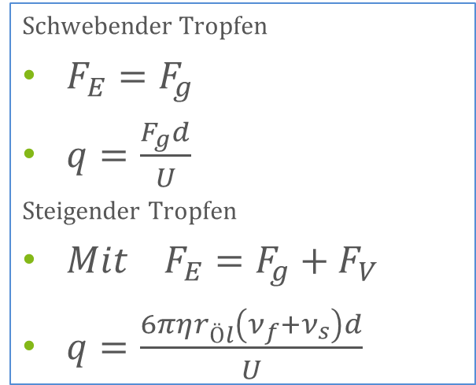
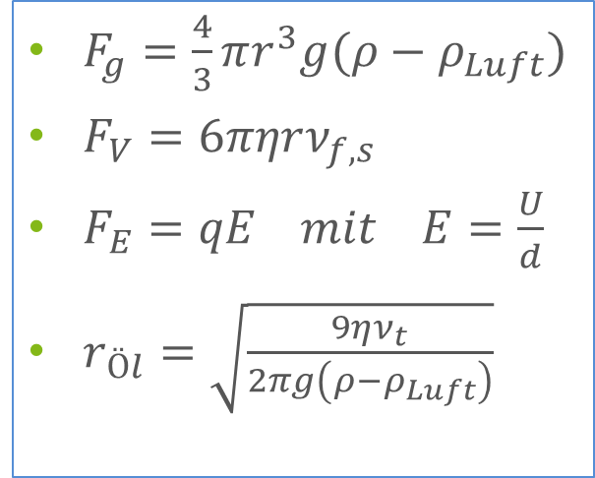
Theorie
$F_{g}=\frac{4}{3}πr^{3}g(ρ−ρ_{Luft})$
$F_{V}=6πηrν_{f,s}$
$F_{E}=qE mit E=\frac{U}{d}$
$r_{Öl}=\sqrt{\frac{9ην_{t}}{2πg\left(ρ−ρ_{Luft}\right)}}$
Schwebender Tropfen
$F_{E}=F_{g}$
$q=\frac{F_{g}d}{U}$
Steigender Tropfen
$Mit F_{E}=F_{g}+F_{V}$
$q=\frac{6πηr_{Öl}\left(ν_{f}+ν_{s}\right)d}{U}$

Slide 4
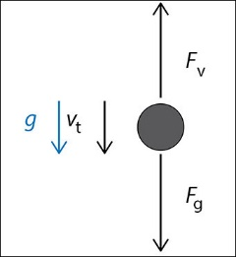
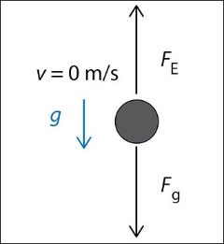
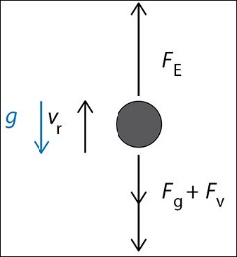
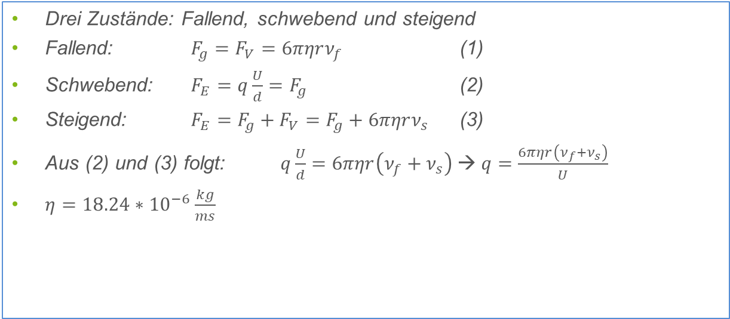
Theorie
Drei Zustände: Fallend, schwebend und steigend
Fallend: $F_{g}=F_{V}=6πηrν_{f}$ (1)
Schwebend: $F_{E}=q\frac{U}{d}=F_{g}$ (2)
Steigend: $F_{E}=F_{g}+F_{V}=F_{g}+6πηrν_{s}$ (3)
Aus (2) und (3) folgt: $q\frac{U}{d}=6πηr\left(ν_{f}+ν_{s}\right)$ → $q=\frac{6πηr\left(ν_{f}+ν_{s}\right)}{U}$
$η=18.24{∗10}^{−6}\frac{kg}{ms}$

Slide 5
Aufbau

Slide 6
Auswertung

Slide 7
Diskussion

Slide 8
Quellen
Eichler, H. J., Kronfeldt, H. D., & Sahm, J. (2016). In Das neue Physikalische Grundpraktikum. Springer Spektrum, Berlin, Heidelberg.
Nolting, W. (2013). Elektrodynamik. In Grundkurs Theoretische Physik 3. Springer Spektrum, Berlin, Heidelberg.
Isabel Bishop, Siyu Xian und Steve Feller. „Robert A. Millikan and the Oil Drop Experiment“. In: The Physics Teacher 57.7 (2019), S. 442–445. doi: 10.1119/1.5126819 . eprint: https://doi.org/10.1119/1.5126819 . url: https://doi.org/10.1119/1.5126819.

